Slide 1










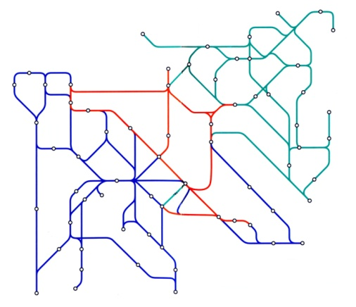


HOME 关于补天石 AI智能优化 解决方案
您创造完美产品，我们解决“规划 调度 优化”问题
Your perfect product, we solve planning, scheduling & optimization problems
NvwaStone
补天石科技
移动互联网、人工智能、大数据、物联网等技术的发展，令人类社会面对无处不在、更为复杂的“规划、调度、优化” 问题，人类社会对于高效精准调度优化算法的需求也达到了一个前所未有的高度。NvwaStone 补天石科技专注解决最复杂的“规划、调度、优化” 问题，从算法层面研发，到行业标准化产品开发，帮助客户降低成本、提高效率、增加利润、赢得市场竞争。补天石科技，让纷繁世界更有秩序和效率。
Artificial Intelligence
智能优化&深度学习
我们将智能优化算法和深度学习算法，与调度优化的传统算法相结合，在不同场景、不同约束条件下，帮助客户寻找最优化某一个目标函数的决策。一些相对简单的“规划、调度、优化”问题，传统算法能够解决。但当前人类社会面对的大量 “规划、调度、优化”问题，传统算法不能有效解决。补天石科技运用最前沿的智能优化算法和深度神经网络技术，解决大数据背景下的复杂巨系统的 “规划、调度、优化”难题。
Solutions
解决方案
所有“规划、调度、优化” 难题，都可以抽象为复杂的数学问题。补天石科技将具体的行业应用场景精准抽象为数学问题，运用人工智能优化算法和深度学习技术，为客户订制“规划、调度、优化”算法问题的最佳或更优解决方案。
物流调度 Logistics
包括总体规划、调度、路由、以及优化方案。适用调度优化大型、复杂物流体系，提供综合物流优化算法，涵盖业务全流程。采用独有的智能优化算法，制定配送分配计划时间从1-2小时缩短至15分钟，节省综合成本10-25%。
车辆、人员路径规划 Vehicle Routing & Mobile Workforce
根据交通工具类别（汽车、电动车、步行）和订单特征，综合优化时间和成本。包括：1. 静态路径规划：一次导入已知全部任务订单，获得最有效的路线。2. 动态路径规划：实时插入订单，自动优化调整路线。
库存优化 Inventory Optimization
对流量数据、转化数据、库存数据、订单数据、促销数据进行分析, 提高现货率，降低库存及人力成本。通过时间序列分析、机器学习预测、循环神经网络预测等技术，提高现货率约10%，降低库存周转天数约30%，降低库存及人力等成本约50%
仓储管理优化 Warehouse Management Optimization
解决“库区设计优化、货位分配、无人仓机器人”等调度优化问题。通过机器学习预测SKU流通率，数据挖掘SKU相关性，最大程度满足出库需求，提高货位分配效率，降低总体搬运成本和减少出库货架数。
人力资源规划 Human Resources Planning
解决人力资源规划中的排班轮班、班次规划、工作分配、作业调度等问题。根据员工技能、时间、团队结构、服务水平等因素，对不同人数规模的团队优化提升，使设备与人力最佳匹配，人力效用大幅提升。
生产调度 Production Scheduling
根据订单需求、库存、原料、人力、技术工艺、生产计划、排序规则等因素，优化整个生产体系调度。应对客户个性需求和订单时序多样等复杂背景下的生产组织，迅速响应实时事件，保持高水平客户服务，最大限度减少库存和提高生产效率。
公交调度 Traffic Dispatch
根据历史运营记录，运用智能优化和深度学习算法，推算车辆进出场、中途站的各种计划排班表，并通过计划排班表把线路上分散、流动的车辆和司售人组成一个整体。大幅提高智慧公交的调度水平，有效降低运营成本，提高运输能力。
共享单车调度 Shared Bikes Scheduling
基于城市共享单车历史数据和单车位置等实时数据，自动规划单车调度任务，算法具有学习实时数据和预测能力，提高单车调度效率，降低运营成本，最大限度匹配用车高峰时间用车需求与单车供给不足的矛盾。
卫星调度 Satellite Scheduling
根据卫星的结构功能和飞行任务特点，建立卫星智能规划与调度系统，完成资源卫星任务的规划与管理工作，提高资源卫星的应用效率；根据测控资源调度的多时间窗口等复杂约束，建立天地资源一体化调度模型，最大化地满足卫星任务的需求。
以上解决方案，来自补天石科技（ NvwaStone ）部分产品和算法。我们的专业能力不限于上述场景，“规划 调度 优化”的核心能力，一是建模，二是求解，补天石科技是您解决此类问题的最专业、最富有经验的合作伙伴。
与我们合作
我们与行业应用公司（单位），软件系统开发商，学术研究机构等合作伙伴合作，合作开发“规划 调度 优化”解决方案。如果您有兴趣采用NvwaStone的技术，或与我们合作开发，请联系我们。
E-mail：btstone@aliyun.com
Phone: 010-86468309
© 2018 NvwaStone, Inc. All Rights Reserved.

